Slide 1


Artificial Intelligence &
Machine Learning

Slide 2
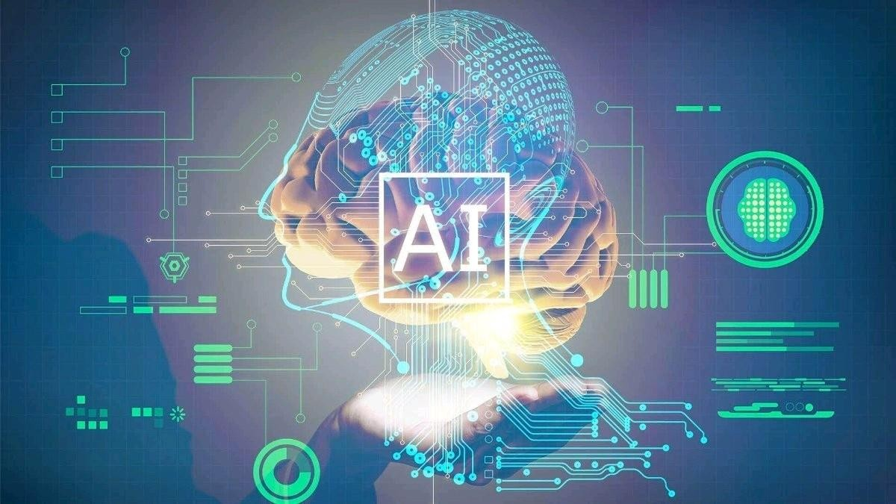
Prof. Dr. Vinicius F. Caridá
Prof. Dr. Vinicius F. Caridá

Slide 3
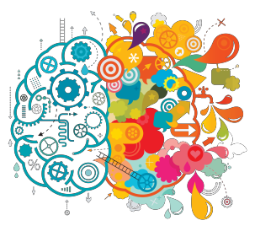
KNN

Slide 4
Aprendizado baseado em exemplos
Aprendizado baseado em exemplos (Instance- based Learning):
Não constroem descrições gerais e explícitas (função alvo) a partir
dos exemplos de treinamento;
Generalização é adiada até o momento da classificação;
Armazena-se uma base de exemplos (instances) que é usada para
realizar a classificação de uma nova query (exemplo não visto);
Em geral apresenta alto custo computacional.

Slide 5
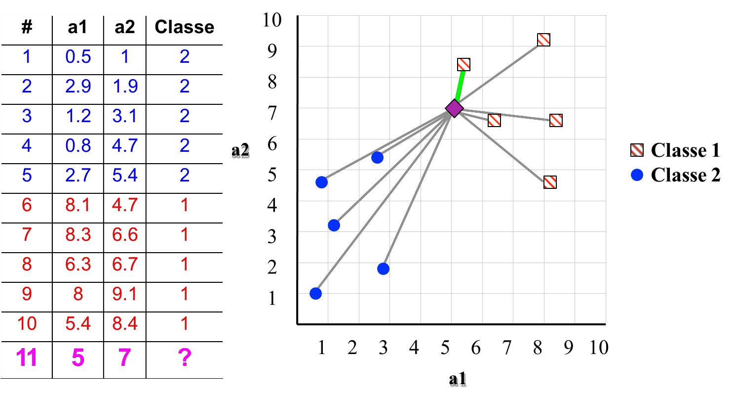
Aprendizado baseado em exemplos
Fonte: Keogh, E. AGentle Introduction to Machine Learning and Data Mining for the Database Community, SBBD 2003, Manaus.

Slide 6
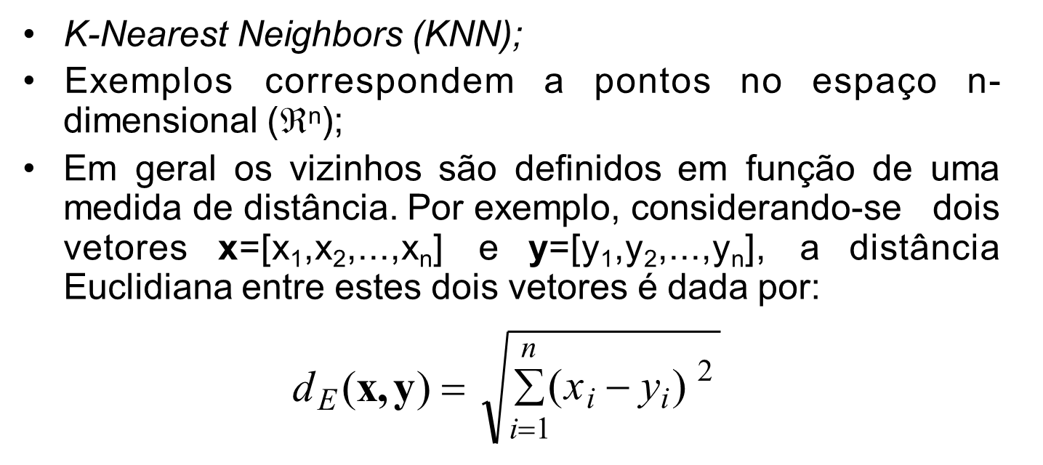
KNN

Slide 7
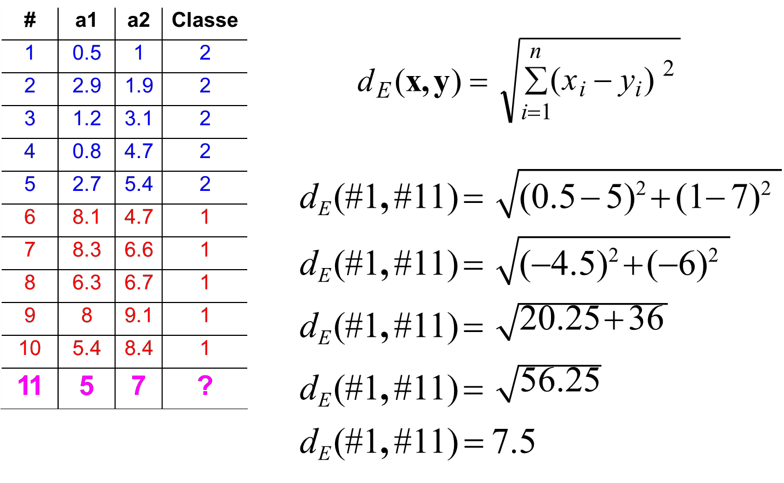
KNN

Slide 8
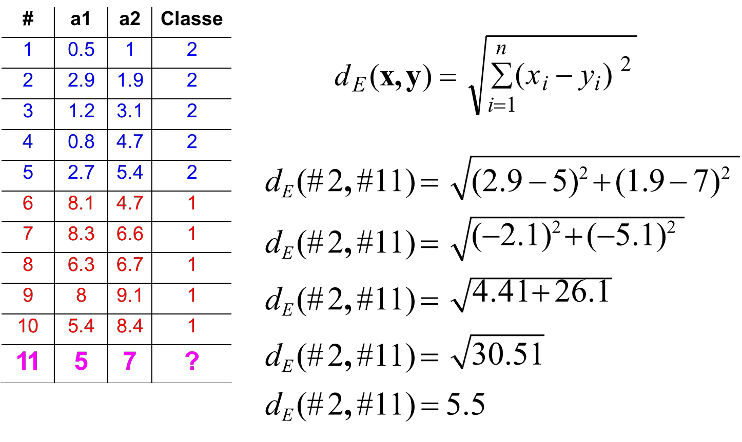
KNN

Slide 9
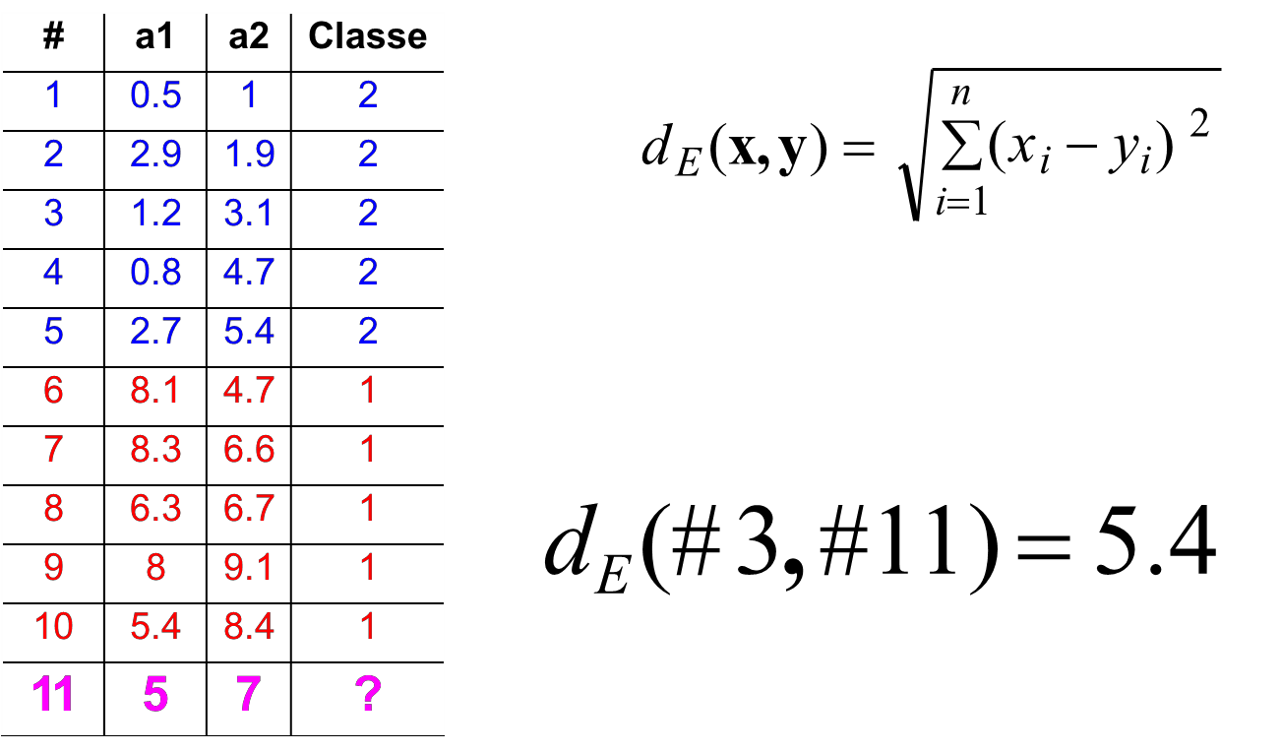
KNN

Slide 10
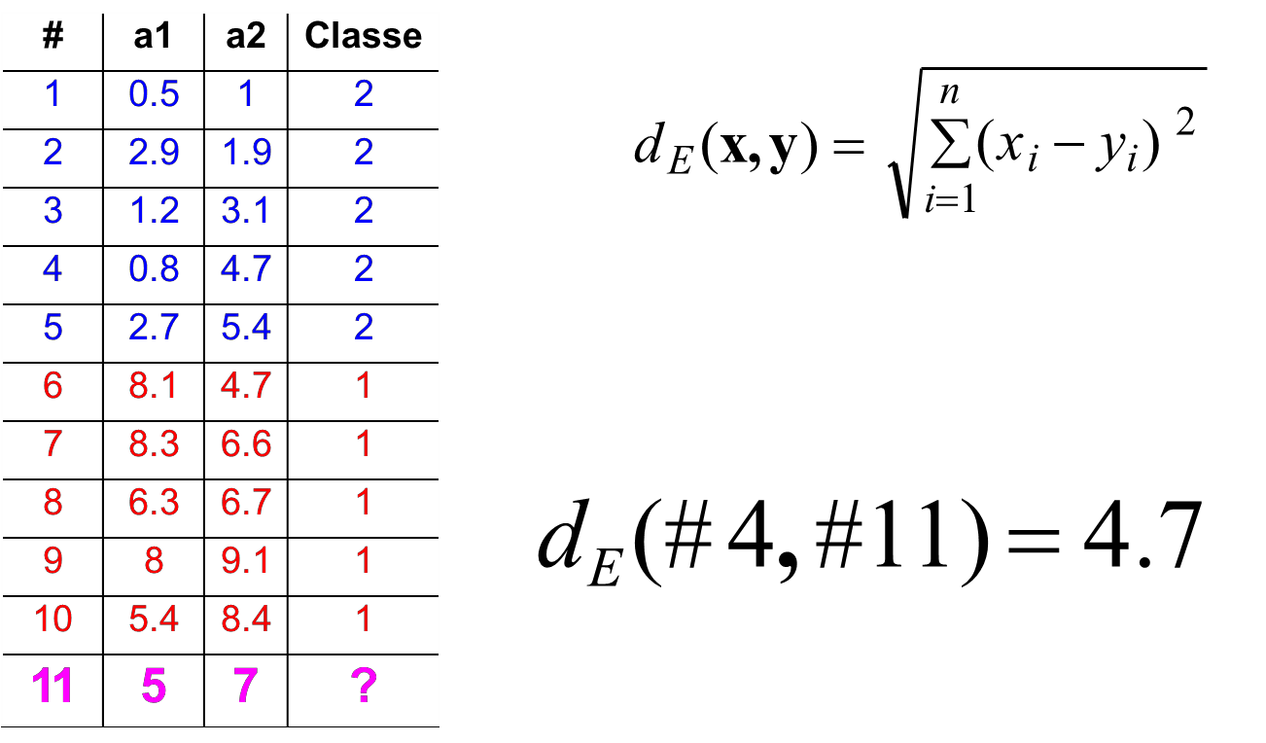
KNN

Slide 11

KNN

Slide 12
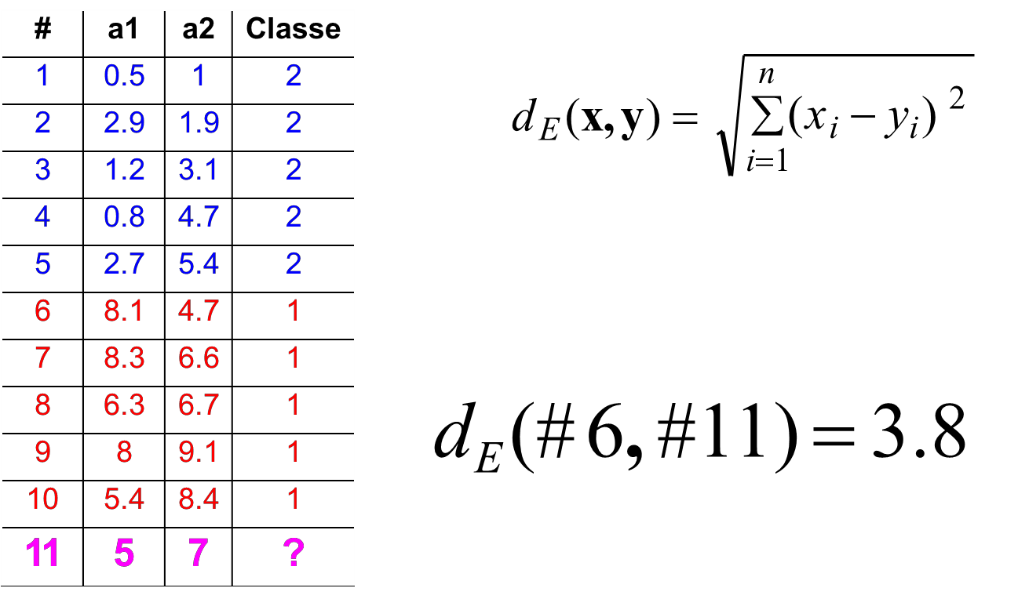
KNN

Slide 13
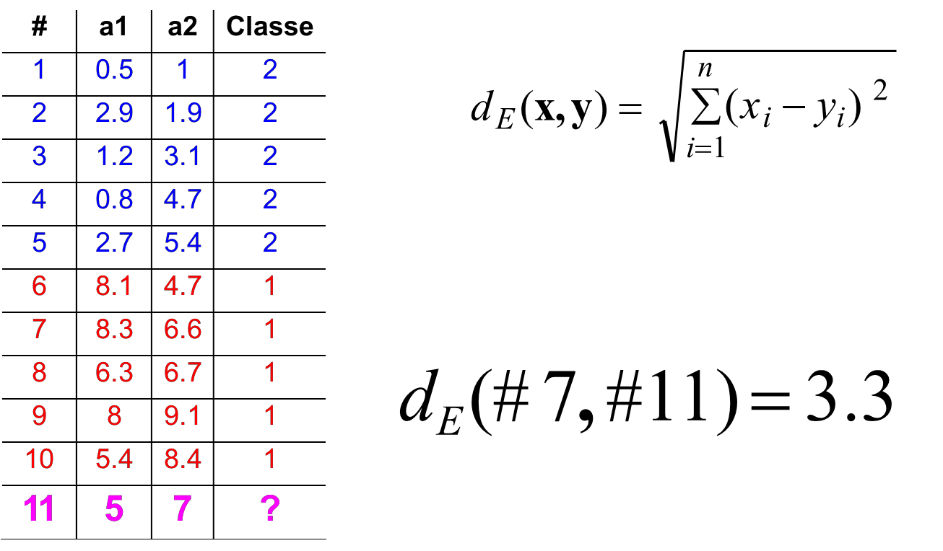
KNN

Slide 14
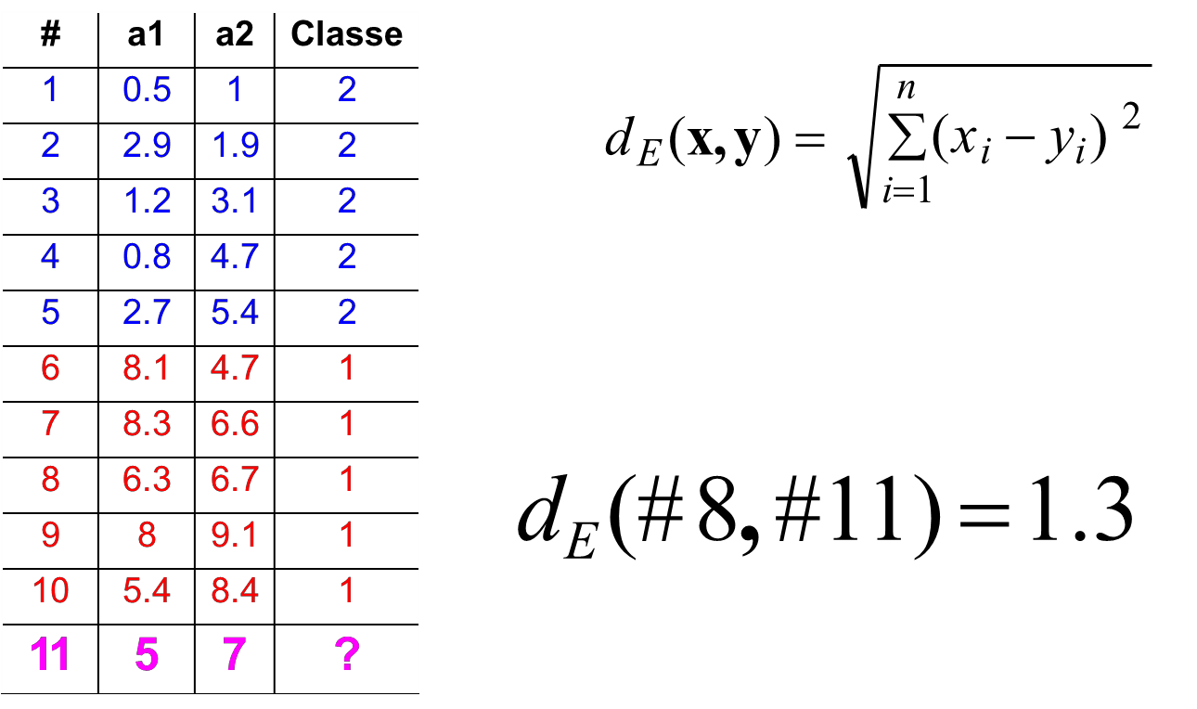
KNN

Slide 15

KNN

Slide 16

KNN

Slide 17
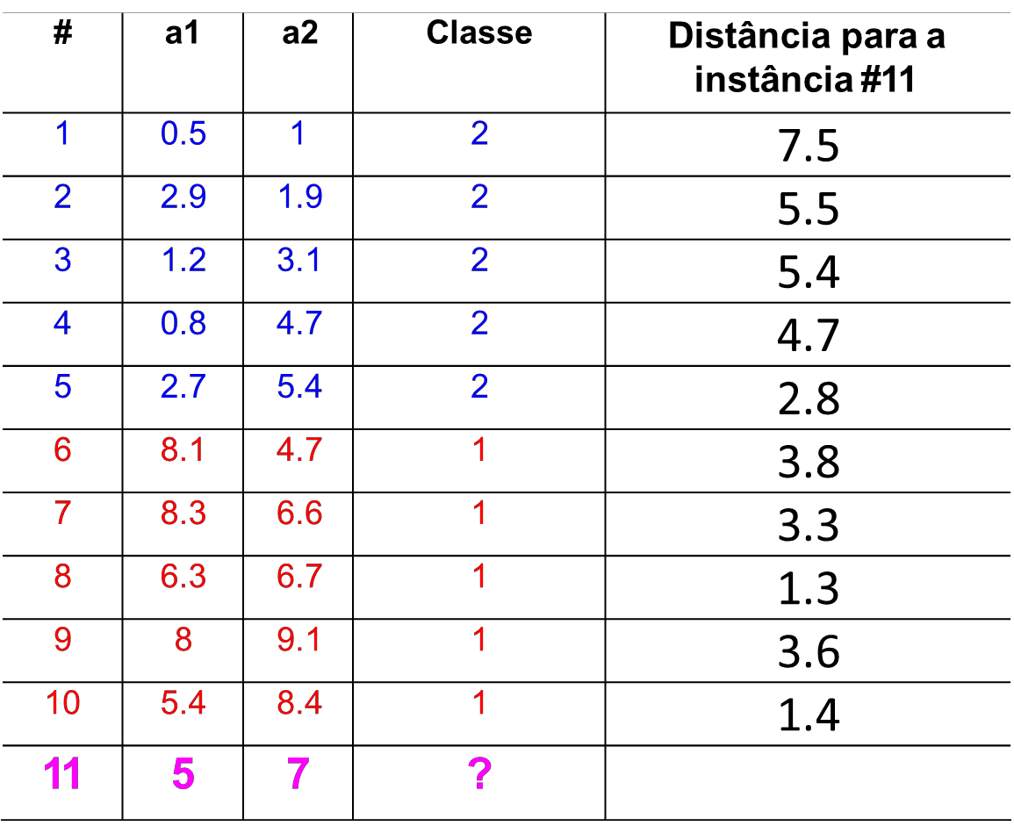
KNN

Slide 18
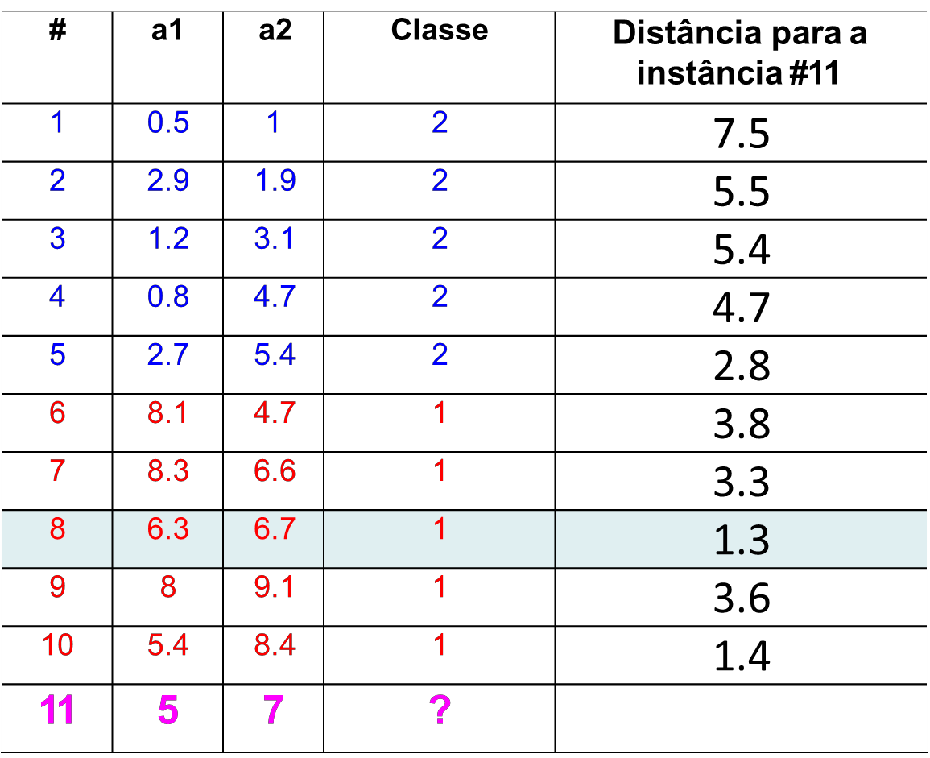
KNN

Slide 19

KNN

Slide 20
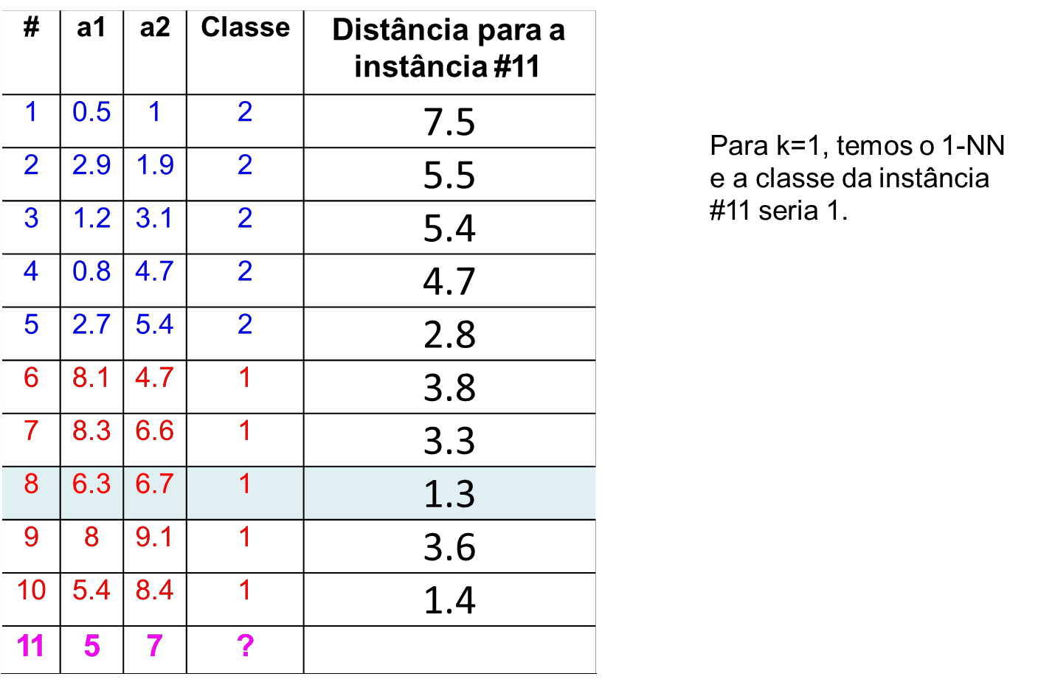
KNN

Slide 21
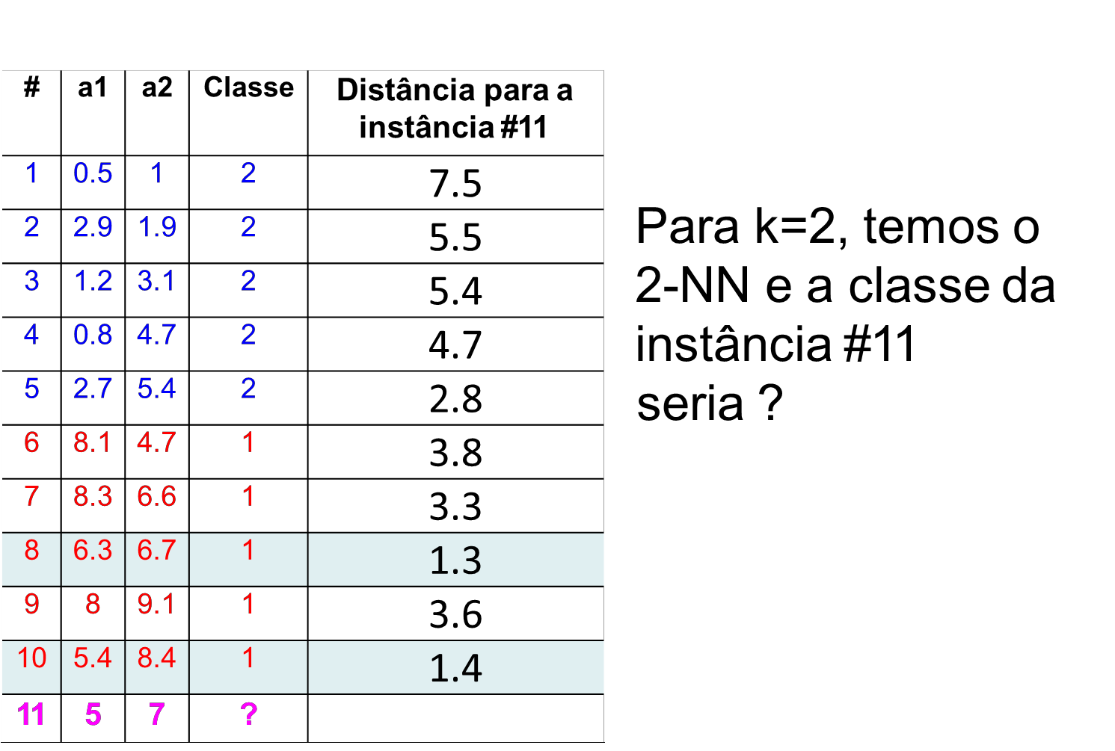
KNN

Slide 22

KNN

Slide 23
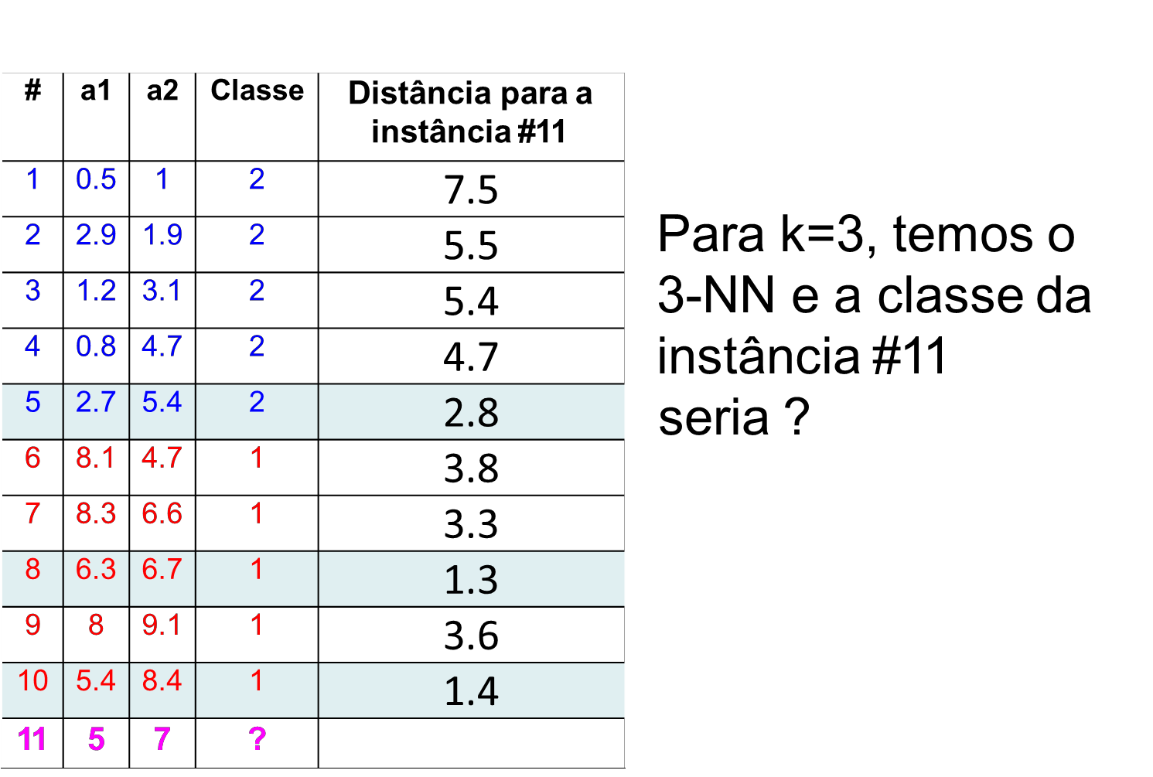
KNN

Slide 24

KNN

Slide 25

KNN

Slide 26
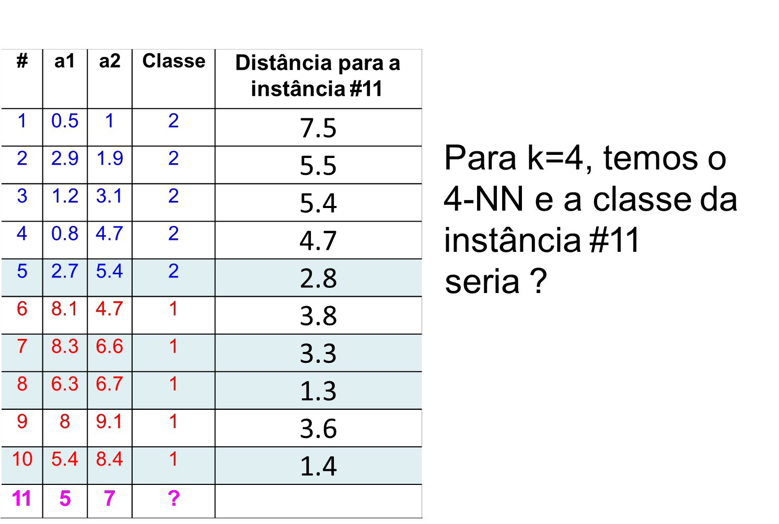
KNN

Slide 27
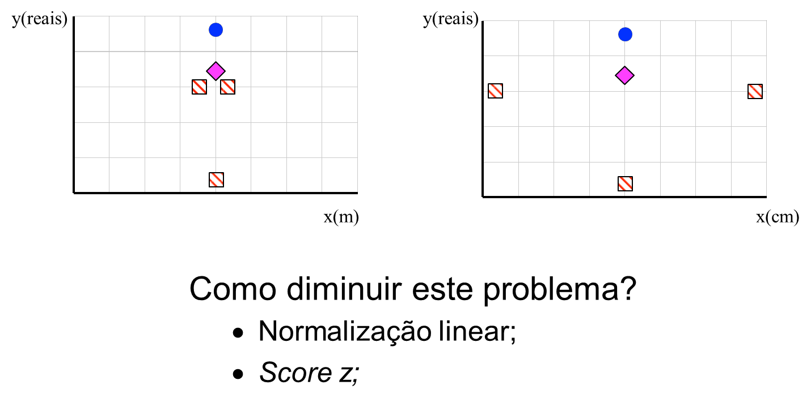
KNN
Sensibilidade em relação a escala

Slide 28
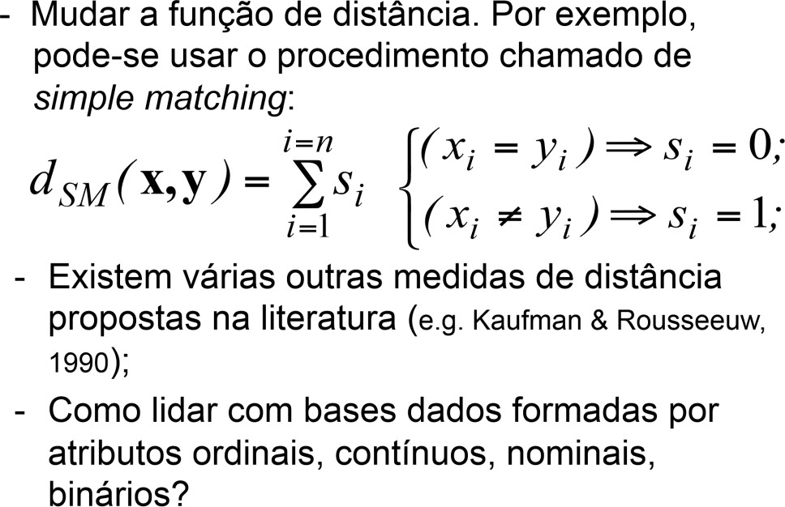
Como lidar com atributos nominais?
KNN

Slide 29
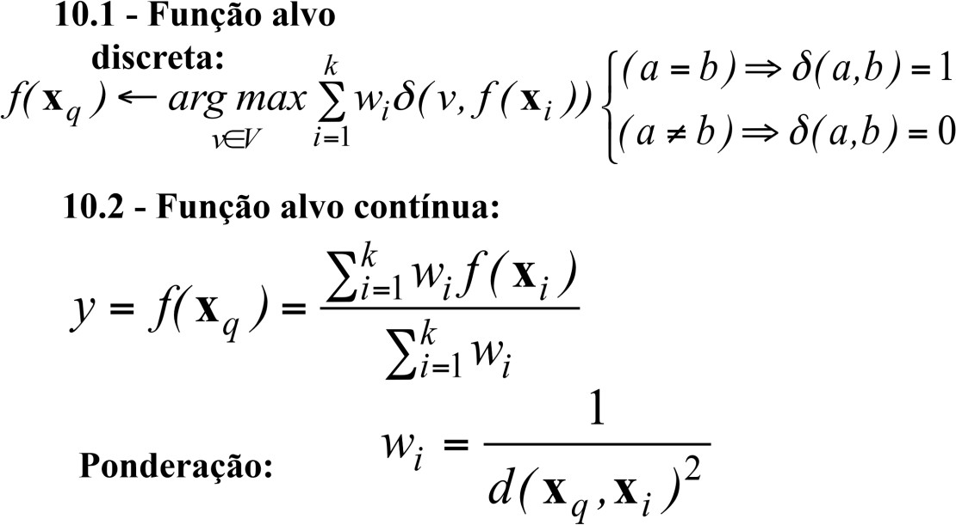
KNN ponderado pela distância
KNN

Slide 30
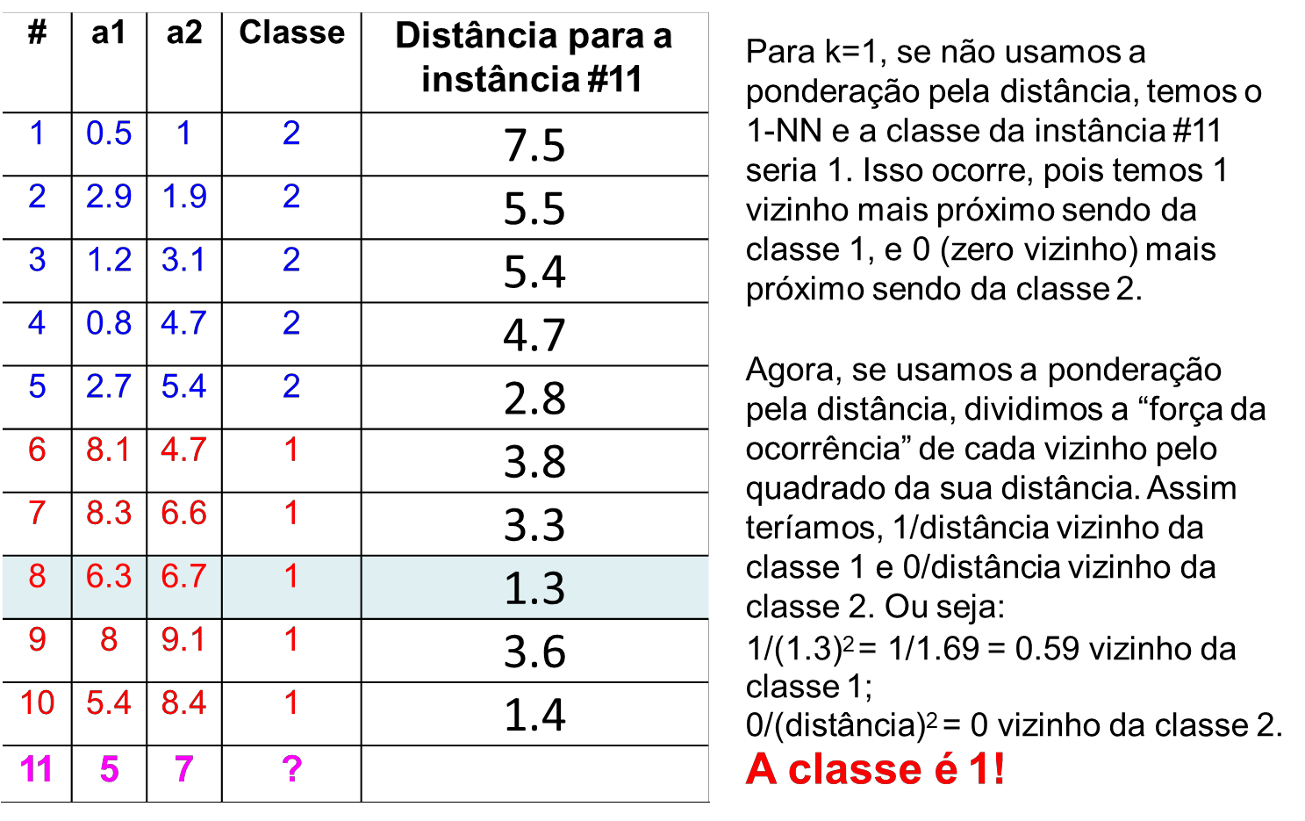
KNN

Slide 31
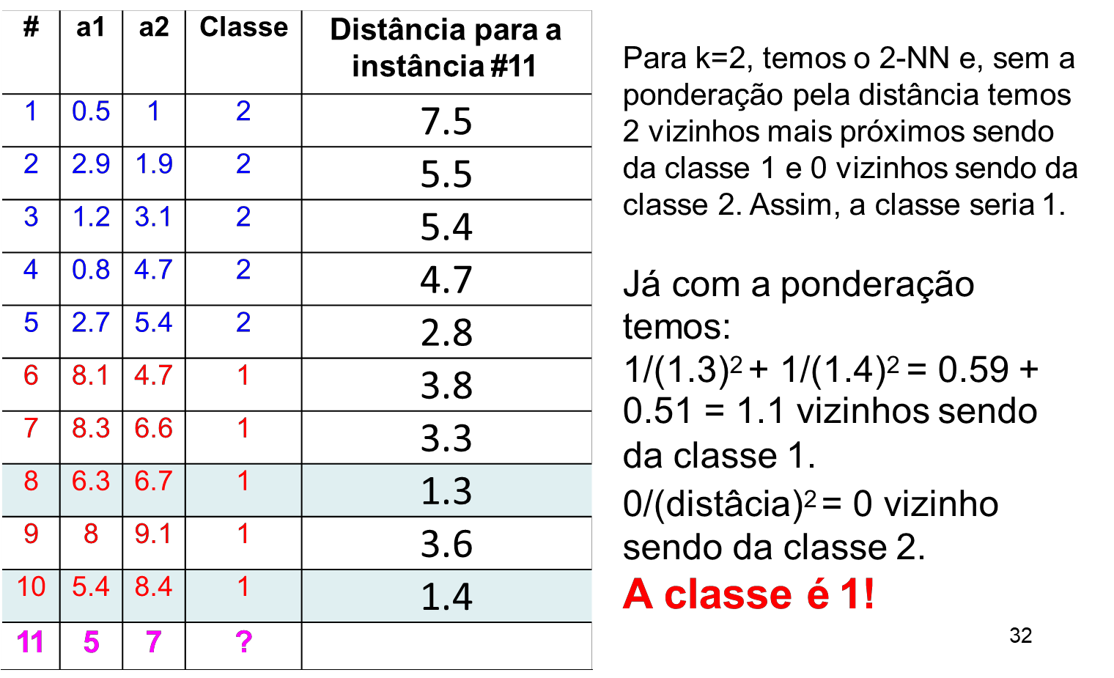
KNN

Slide 32
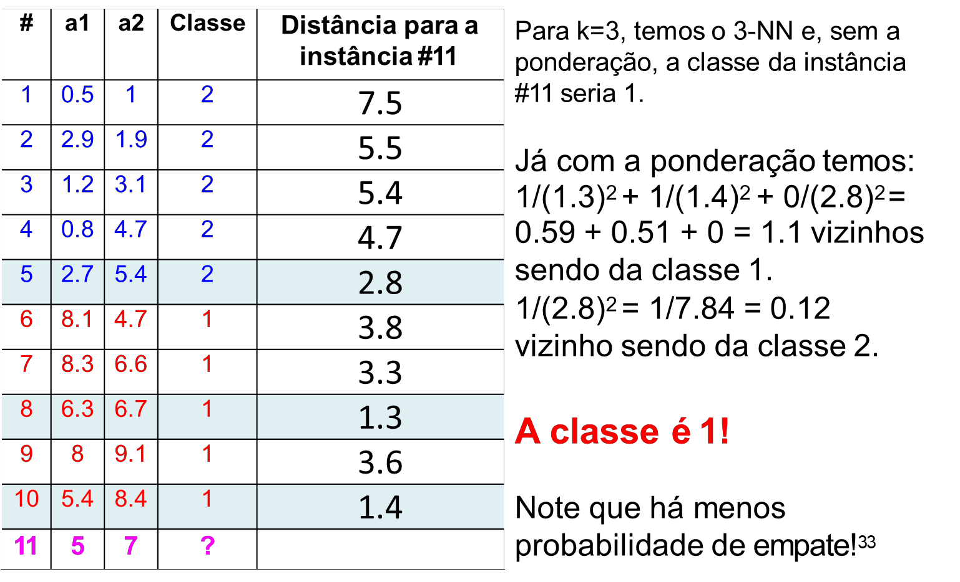
KNN

Slide 33
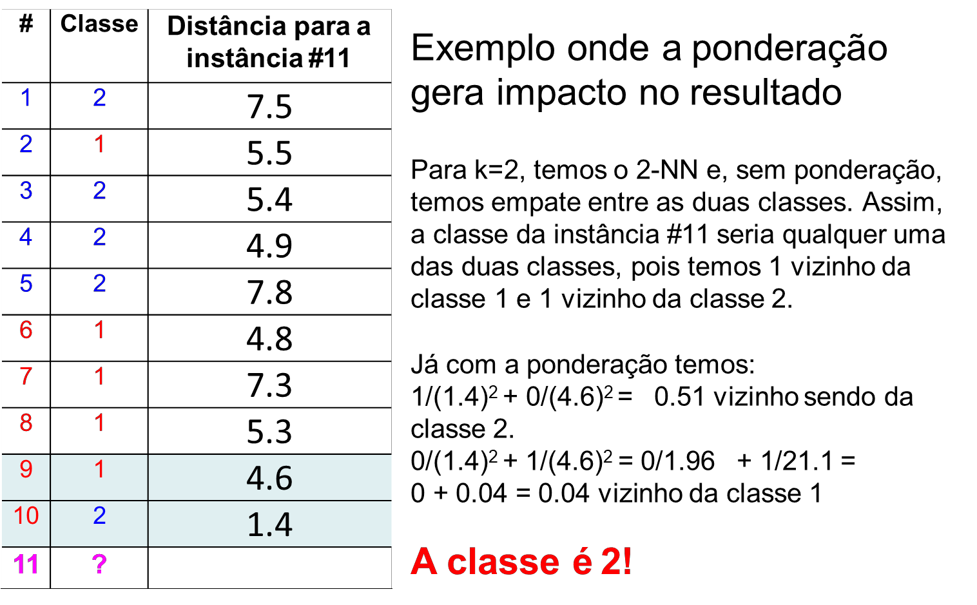
KNN

Slide 34
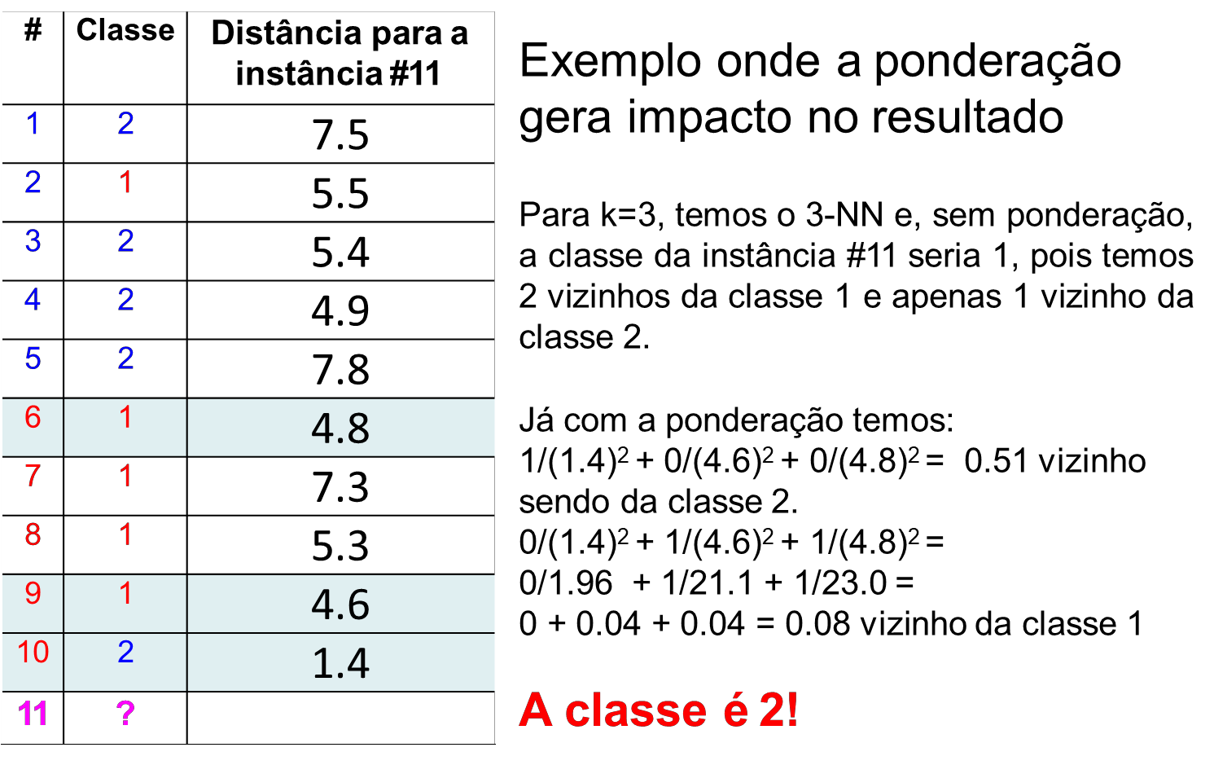
KNN

Slide 35
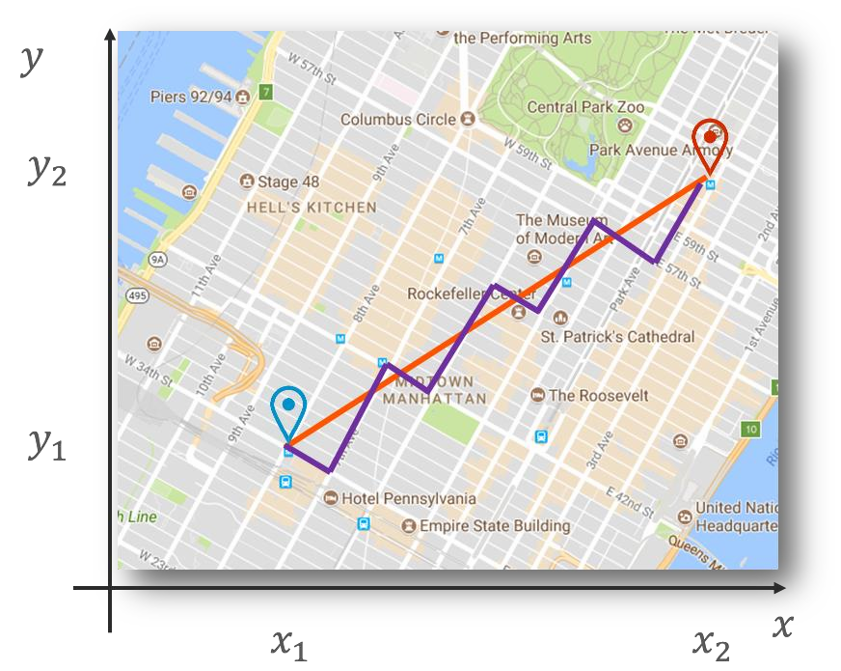
Medidas de Distância
Manhattan
𝑥₁ − 𝑥₂ + 𝑦₁ − 𝑦₂
Euclidiana
𝑥₁ − 𝑥₂ ² + 𝑦₁ − 𝑦₂ ²
𝑑₁ =
𝑑₂ =

Slide 36
Medidas de Distância
Euclidiana
atributo 2
vetor
Mahalanobis
Manhattan
atributo 1

Slide 37
Vantagens e Desvantagens
Performance
Não constrói um modelo de classificação.
Processo de classificação de uma tupla é lento.
Outros classificadores gastam tempo para construir o modelo. O
processo de classificação de uma tupla é rápido.
Sensível a ruídos
KNN faz predição baseando-se em informações locais à tupla sendo classificada.
Arvores de decisão, redes neurais e bayesianas encontram modelo
global que se leva em conta todo o banco de dados de treinamento.

Slide 38
KNN
Itens importantes durante o processo
Diferentes tamanhos de conjuntos de dados
Valor do K
Escala e tipo dos atributos
Validação cruzada
Classes desbalanceadas
Matriz de confusão

Slide 39
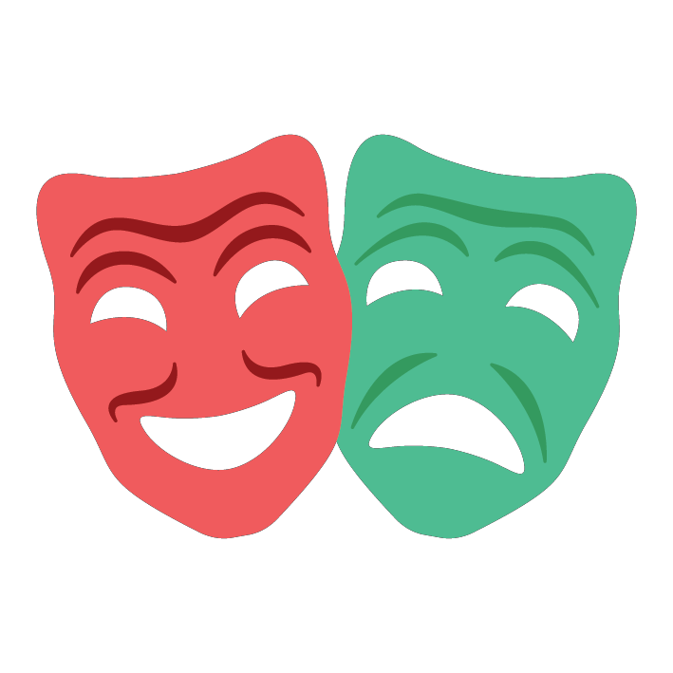
Questions and Feedback
Thank you!
39

Slide 40



Obrigado !
V I N I
Vinicius Fernandes Caridá
vfcarida@gmail.com
@Vinicius Caridá
@Vinicius Caridá
@machine learning Brasil
@vfcarida
40

Slide 41
Copyright © 2018 Prof. Vinicius Fernandes Caridá Todos direitos reservados. Reprodução ou divulgação total ou parcial deste documento é expressamente proíbido sem o consentimento formal, por escrito, do Professor (autor).

